Slide 1
보컬 커스터마이징을 통한
New global music market
K-POP의 글로벌 팬덤은 새로운 시대의 음악 소비 경험을 요구하고 있습니다. 팬들을 진정한 음악의 주인으로 만드세요
단순히 듣는 것을 넘어, 자신만의 특별한 음악을 조합하고 소유하도록 이끄십시오.
두비덥(DOBEDUB)은 혁신적인 솔루션으로 새로운 니즈를 만들고 충족시키는 새 시장을 만듭니다다

Slide 2
프로젝트 - Personalized Vocal Edition
핵심 아이디어
가치 제안
기존 보컬 음원을 24개 이상의 보컬 파트(Stem)로 분할하여,
팬들의 의지로 무궁무진한 N 차 조합이 생겨납니다
팬들이 원하는 멤버(가수)의 보컬 파트를 자유롭게 재조합해
각 조합에 대한 과금/NFT 판매로, 기존 음원 시장 대비
듣거나 구매할 수 있는 서비스입니다.
수익 극대화. 팬덤 Lock-in 효과로, 굳건한 충성도 확보.
세계 최초의 본격 커스터마이징 시장 형성.

Slide 3

K-POP 팬덤의 폭발적인 성장
글로벌 팬덤 확장
해외 스트리밍 성장
이미 전 세계적으로
2025년까지 해외 스트리밍
K-POP 콘텐츠에 대한
플랫폼(Kpop 섹션)의
지불 의사가 높습니다.
연평균 성장률(CAGR)이
15% 이상 전망됩니다.

Slide 4
변화하는 음악 소비 트렌드
단순 스트리밍을 넘어
수익화 기회
사용자 참여형(UGC) 및 개인화 추세가 급증하고 있습니다.
Tiktok 리믹스, 팬메이드 커버 등 폭발적 트래픽을
공식 라이선스로 ‘수익화’할 필요가 있습니다.

Slide 5
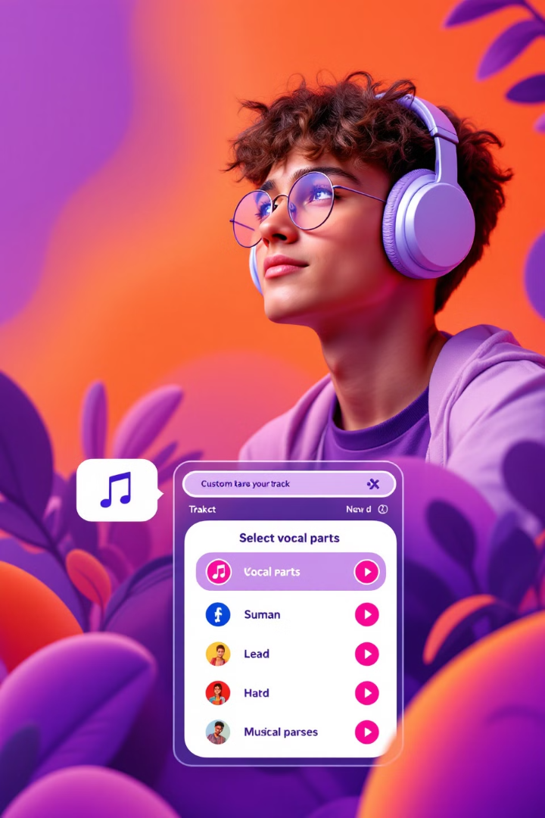
나만의 ‘Customized Track’ 트렌드
팬심을 사로잡는
새로운 부가가치 창출
업계에서
두비덥의
아직 공식적·합법적인
BM 특허 기반 솔루션을 통해,
커스터마이징 서비스를
팬들이 원하는 목소리 파트만
찾기 어렵습니다.
골라 듣고, 새로운 부가가치를
창출할 수 있습니다.

Slide 6
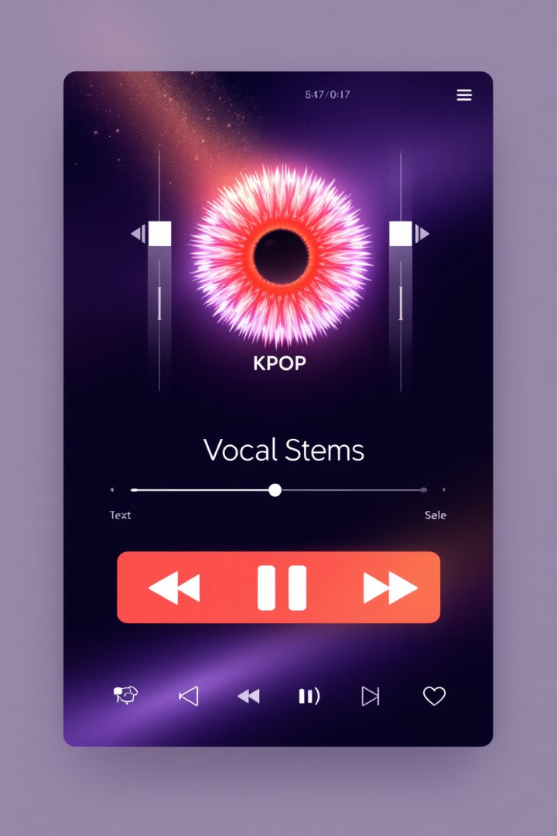



“ Customized Track”
서비스 개요
보컬 파트 선택
즉시 재생
원곡의 보컬 파트
선택한 조합으로 즉시 재생하거나,
(24개 이상 분할된 Stem) 중
각 구간을 원하는 멤버로 선택.
구매
(1) 디지털 파일
(2) NFT
(3) 맞춤앨범 등으로 구매 가능.

Slide 7

BM 특허 & 핵심 기술
1
특허명
사용자 선택에 기초한 복수의 보컬 조합을 이용한
온라인 음악 콘텐츠 등록 및 유통 방법 및 이를 위한 시스템
2
핵심 기술
저작권 보호·정산 자동화 + 즉시 재생 + NFT 민팅(민트)
기능이 결합된 프로세스.
3
제공 방식
B2B2C: 두비덥(기술 공급) → 음반제작사(오리지널 음원 소유) & 플랫폼(서비스 운영) → 최종 소비자.

Slide 8
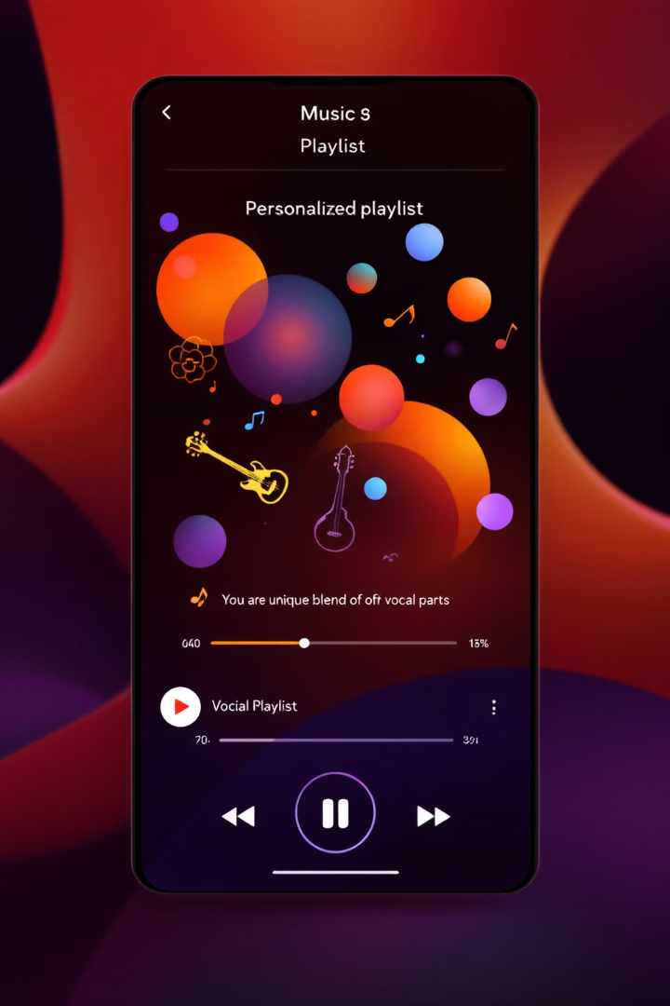
‘내가 만든 유일한 조합’의 가치
-BTS Dynamite 1곡-
7^24
$10
조합 경우의 수
스트리밍 과금
BTS 멤버 7명이 24개 파트를 나누어 부른다고 가정 시, 약 1.9×10^20 (190경) 이상의 조합이 가능합니다.
1회 커스터마이징 시도마다 12달러 과금, 혹은 월 구독 모델(프리미엄 기능)
$510+
NFT 가치
1조합당 510달러 이상의 가치. 한정판 멤버 파트 광고, 쿠폰 등 결합 시 더 고가 판매 가능.

Slide 9
시장 규모 추정 & 수익 모델
BTS Army 들에게 다이너마이트 보컬 꾸러미를 선물로 드리세요
잠재 고객
수익 예상
K-POP 글로벌 팬덤은 3억 명 이상으로 추산됩니다.
연간 1%만 유료 커스터마이징 구매 시, 300만 명 X 평균 10달러 = 3,000만 달러 (약 390억 원) / 단일 곡만으로도 발생 가능.

Slide 10




NFT 판매로 새로운 수익 창출
소유권 증명
곡 조합을 NFT로 ‘민팅’하여 소유권을 부여합니다.
2차 거래 로열티
NFT 2차 거래(리셀)에서도 일정 로열티 발생.
희소성 가치
팬덤 사이에서 레어(희귀) 조합이나 특정 이벤트 한정판 NFT는 수백 달러 이상에 거래될 가능성이 높습니다.

Slide 11
사용자 Flow & 보안/저작권 관리
플랫폼 접속
1
원하는 곡 선택 → 보컬 파트 24개 중, 각 파트를 맡을 멤버 지정 (UI 간단) → 즉시 미리듣기
구매
2
마음에 들면 구매(스트리밍/TEMP 다운로드/NFT 등 선택) → 결제
독점 감상
3
본인 전용 링크 or NFT 소지로 커스터마이징 버전 독점 감상 가능

Slide 12




강력한 보안 시스템 & 저작권 관리
DRM & 워터마킹
1
커스터마이징된 음원이 불법 유출되더라도 원본 구매자 식별 가능.
서버 사이드 렌더링
2
음원을 클라이언트 디바이스가 아닌 서버에서 합성·스트리밍하므로, 직접 Stem 파일 유출 최소화.
실시간 Usage Log
3
어떤 파트가 몇 번 사용되었는지, 어떤 멤버 파트 조합이 많이 팔리는지 데이터 분석 제공.
자동 로열티 분배
4
블록체인 원장 또는 자체 정산 시스템으로 아티스트·기획사·작곡가의 몫을 투명하게 산출.

Slide 13
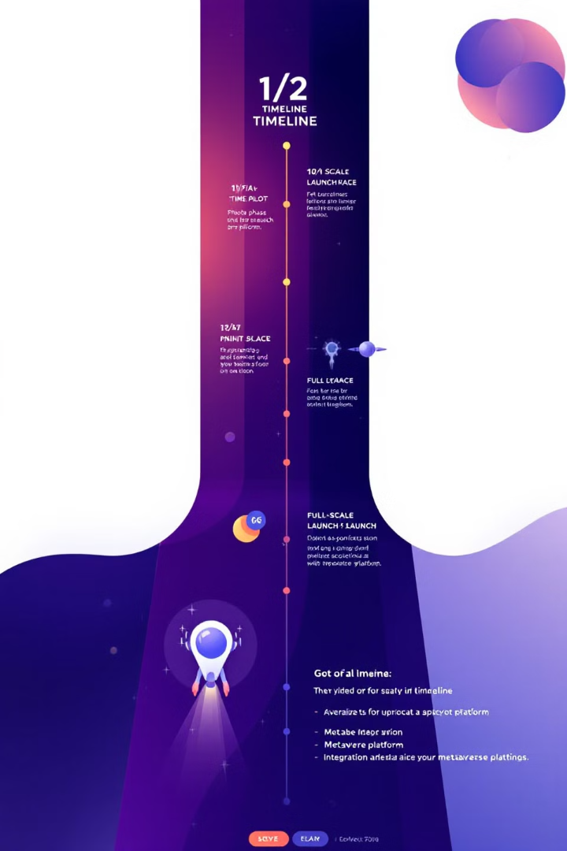
로드맵: 3단계 성장 전략
1
Phase 1: 시범 서비스
자사(혹은 합의된 곡) 1~2곡으로 POC(Proof of Concept) 3개월 내 MVP 출시 → 팬덤 반응 및 매출 성과 파악
2
Phase 2: 확대 도입
성과 데이터(평균 결제 건수, ARPU 등) 기반으로 본격 마케팅 스트리밍 플랫폼과 API 연동, 글로벌 타깃 홍보
3
Phase 3: NFT & 메타버스 연계
아티스트 굿즈(포토카드, 한정 MD)와 결합한 커스터마이징 음원 NFT 발행 메타버스 공연(유니버스, 제페토 등)에서 “내가 만든 보컬 조합”으로 공연 시청.

Slide 14
경쟁 우위: 독점성 & K-POP 팬덤 결합
BM 특허
강력한 팬덤
현재 시장에 비슷한 서비스를 제공하는 곳이 없으며, 타사 모방 어려움.
팬덤이 원하는 것은 “멤버별 차별화된 음원.” 이 서비스를 공식 루트로 제공함으로써, 불법 편집·커버 등을 흡수해 합법화·수익화 가능.

Slide 15
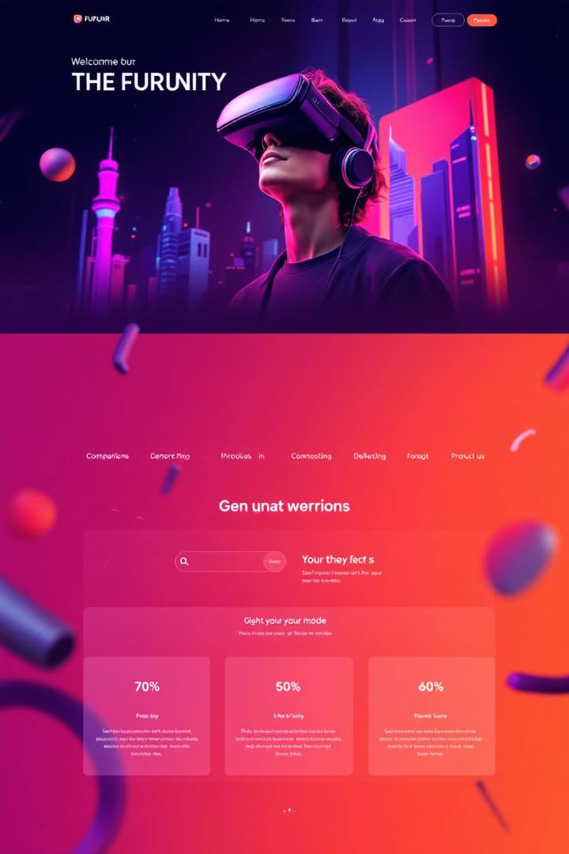
추가 부가서비스 & 시너지 효과
멤버별 보이스 코멘터리
“멤버별 파트별 보이스 코멘터리” 등 확장 콘텐츠를 제공, 1차 음원 매출 + 2차 굿즈/콘서트 매출 시너지.

Slide 16
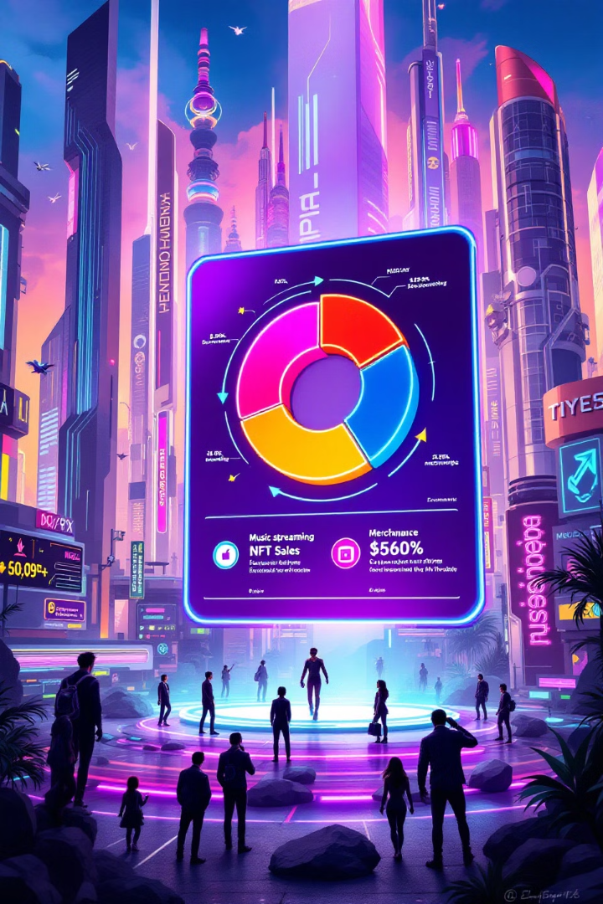
예상 이익 & 투자 가치
$10M
65억
단일 곡 예상 수익
기획사 수익
글로벌 팬덤 (예: 5천만 명) 중 2%가 구매 → 100만 명 1인당 평균 결제액 10달러 → 1,000만 달러(130억 원) 수익
로열티 50%를 기획사 수익으로 가정 → 65억 원 즉시 창출 곡이 10개만 들어가도 650억 원대 규모
무한가치
NFT 가치 상승
희귀 한정판(예: 기념일 버전, 서명 음원 등)은 1차 발행가 대비 수십 배 가치 상승 가능.

Slide 17
협업 제안 & 두비덥의 역할
두비덥
음반제작사
BM 특허·솔루션·보안 인프라 제공 UI/UX 개발 + DRM/워터마킹 등 기술 전담 NFT 민팅 시스템 연동(필요 시 자체 Marketplace)
음원 IP(Stem 파일) 제공 및 저작권 관계 협의 아티스트 협조(마케팅·티저 등) 라이선스 수익 분배 구조 설계

Slide 18
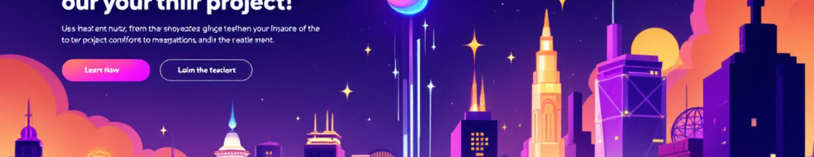
종합 기대효과: 혁신 & 성장
1
혁신적 신규 매출원 창출
2
팬덤 만족도 상승
불법 편집·유출 ↓ 합법적 커스터마이징 ↑ → 브랜드 이미지 제고
팬 이탈 방지 & 파급력 증대

Slide 19

새로운 음악 시장의 게임 체인저
두비덥은 이미 BM 특허 및 보안·저작권 관리 솔루션을 완비하여 귀사와의 협업을 시작할 준비가 되어 있습니다. 조만간 직접 시연(PoC)을 통해 더욱 구체적이고 매력적인 지표를 보여드릴 수 있기를 기대합니다.

Slide 20
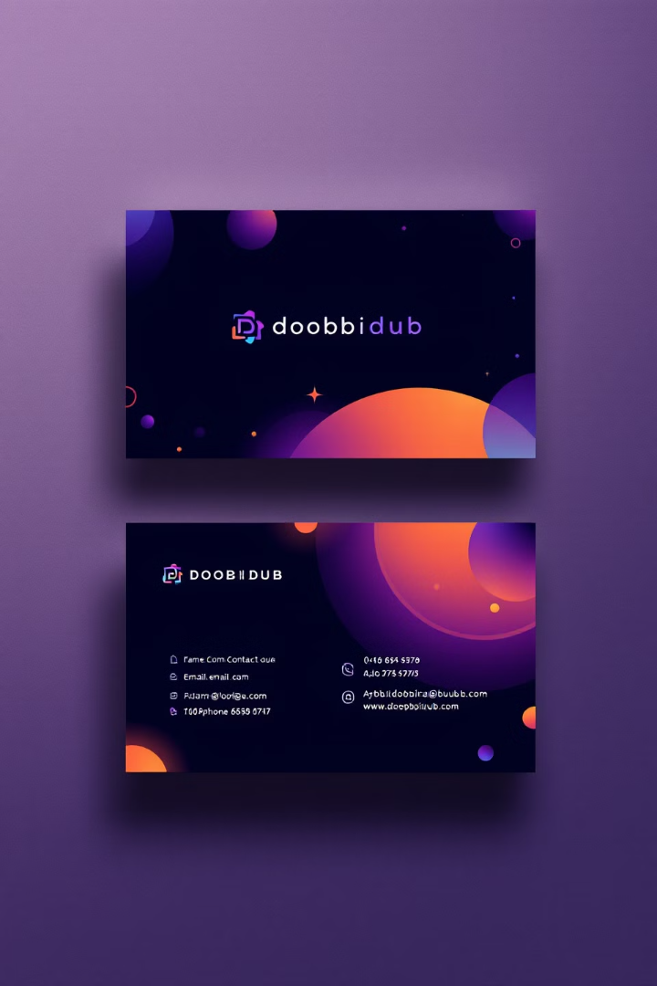

문의 & 시연 요청
담당자: 이름 / 직책 이름/직책
1
2
3
E-mail: 𝑒 𝑚 𝑎 𝑖 𝑙 email / 전화번호: 𝑝 ℎ 𝑜 𝑛 𝑒 phone 상세 기술자료와 데모 영상 준비되어 있음. 필요 시 NDA 체결 후 공유 가능합니다.

